Slide 1
SpringBootMVC、SpringBoot(Microservices)

Slide 2
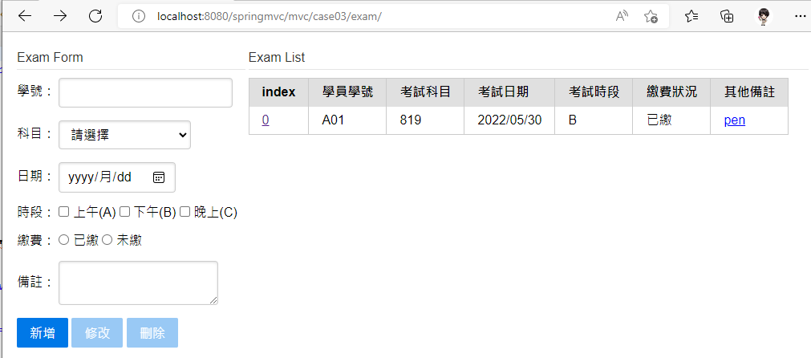
考試明細表
Springframework、jsp、javaScript、css

Slide 3
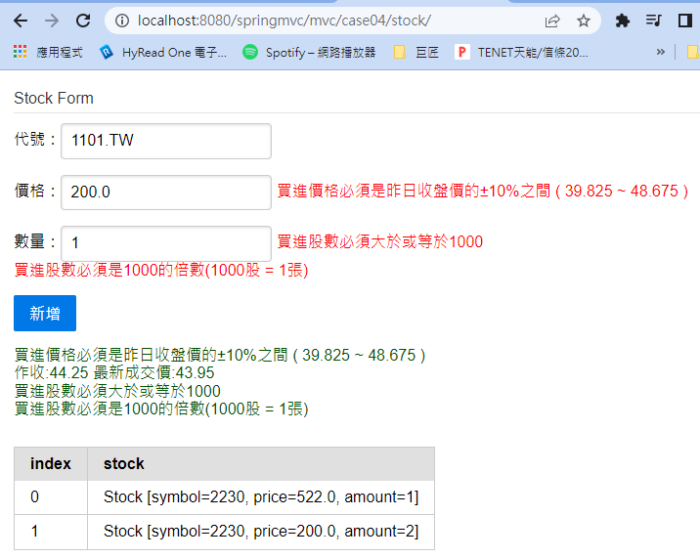
股票下單表(stock)
css、jsp

Slide 4
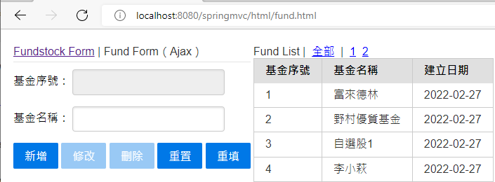
基金(Fund)
css、html、jsp、javaScript、jquery

Slide 5
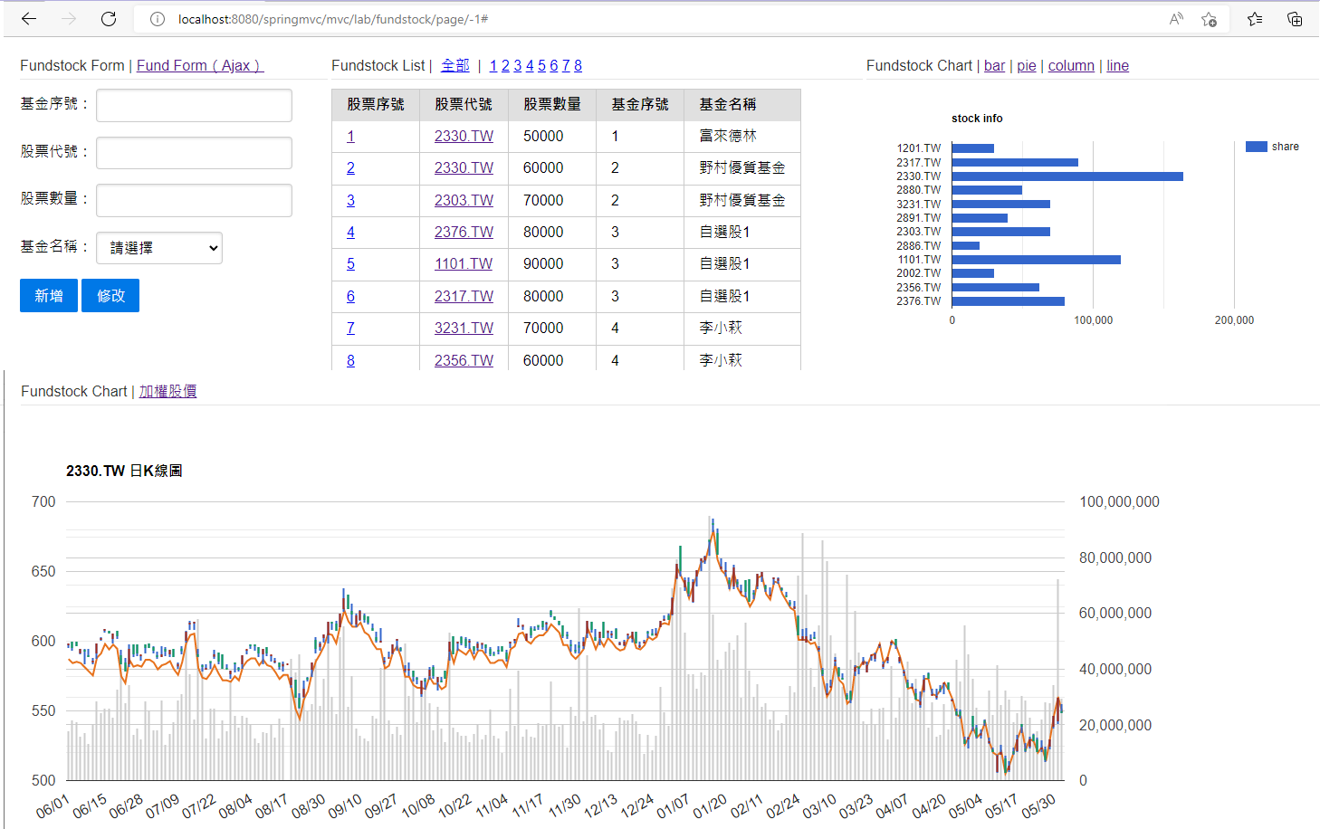
基金(Fund)
css、html、jsp、javaScript、jquery

Slide 6
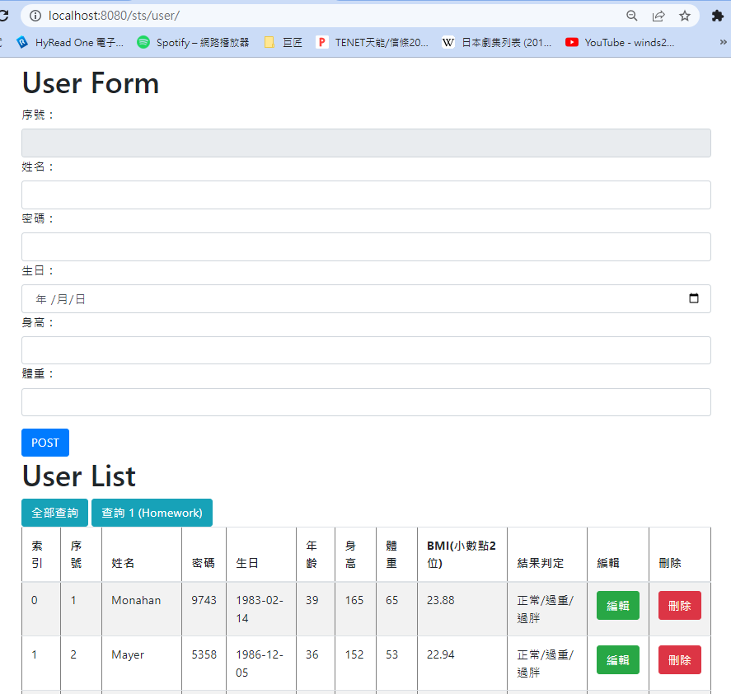
BMI
SpringBoot、bootstrap

Slide 7
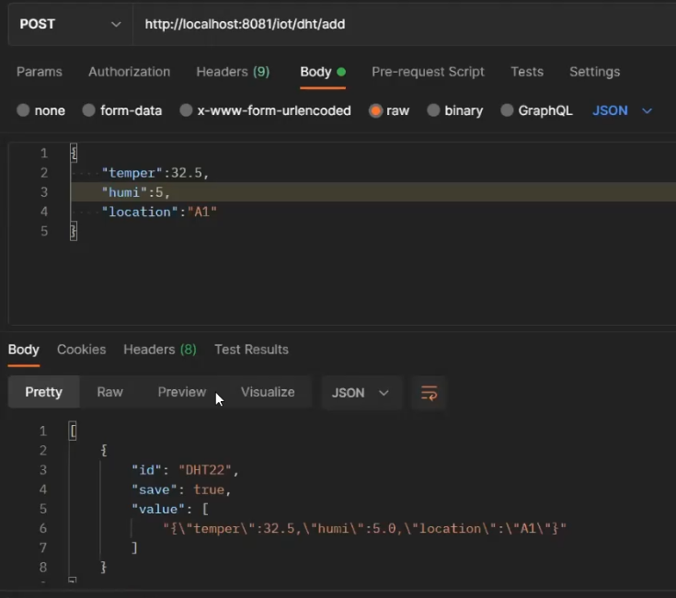
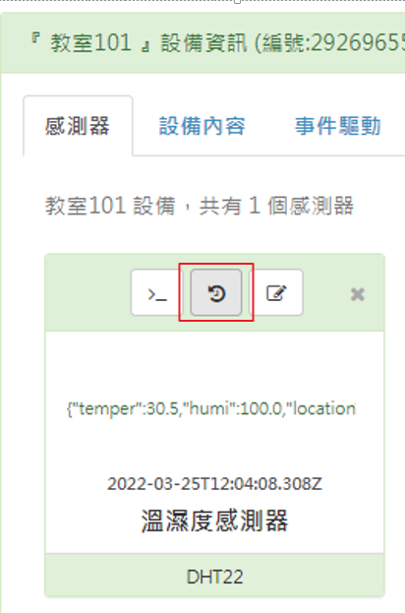
CHT Iot(中華電信智慧物聯網專案)

Slide 8
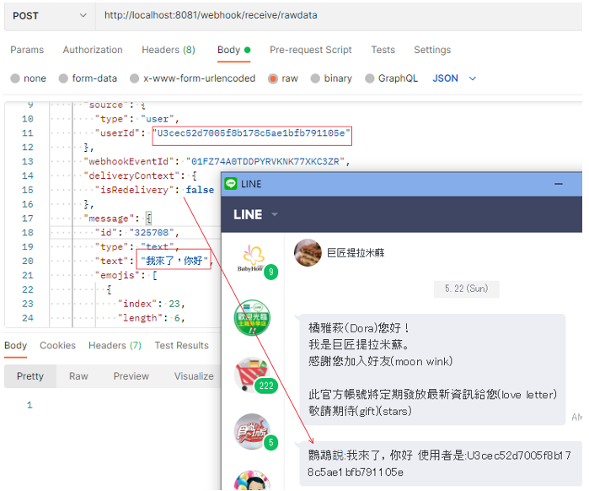
WebHooks(Line Developers)

Slide 9
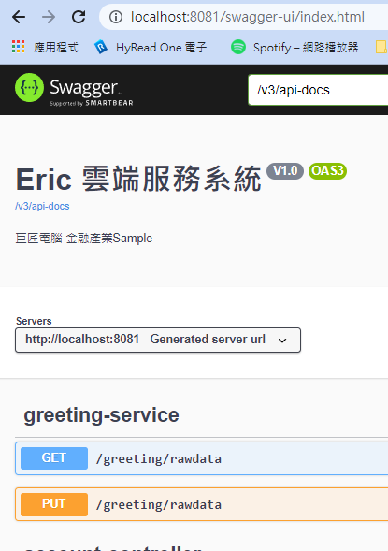
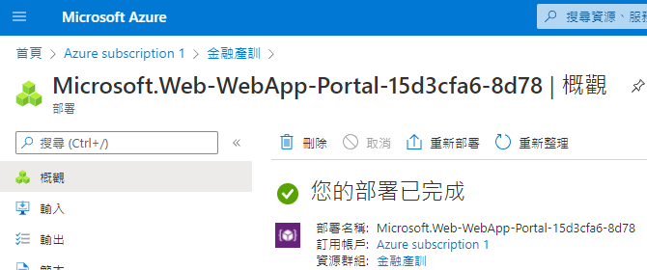
Swagger API -WebHooks(Line Developers)

